Slide 1
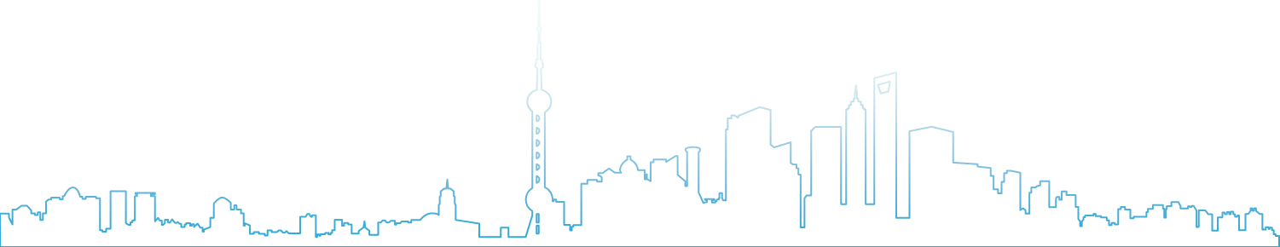
姓名 | 孙运 | 部门名称 | 大数据与人工智能研发中心
2018年 12 月 27 日

Slide 2
目录
HBASE简介
HBase数据模型
HBase架构
HBASE Shell
HBASE的Java客户端

Slide 3
HBase概述
  HBase – Hadoop Database，是一个高可靠性、高性能、面向列、可伸缩的分布式存储系统，利用HBase技术可在廉价PC Server上搭建起大规模结构化存储集群。HBase利用Hadoop HDFS作为其文件存储系统，利用Hadoop MapReduce来处理HBase中的海量数据，利用Zookeeper作为协调工具。
Notes:
HMaster、HRegionServer、HRegion、Store、MemStore、StoreFile、HLog、HFile、KeyValue
HBase优势：海量数据存储、快速随机访问、大量写的应用

Slide 4
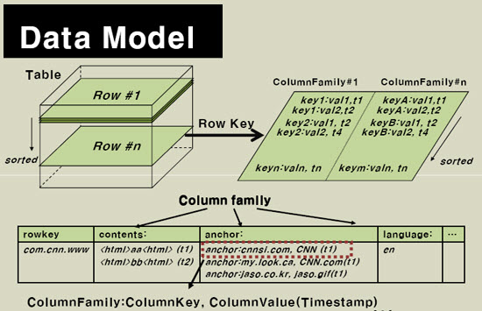
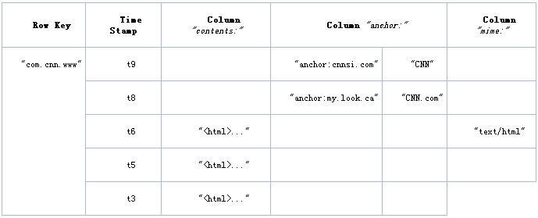
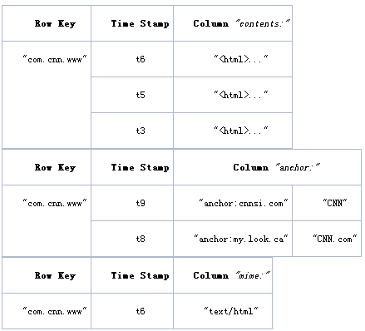
HBase数据模型
逻辑数据模型
物理数据模型
将逻辑模型中的一个Row分割为根据Column family存储的物理模型
HBASE中的每一张表，就是所谓的BigTable。稀疏表。
RowKey 和 ColumnKey 是二进制值byte[]，按字典顺序排序；
Timestamp 是一个 64 位整数；
value 是一个未解释的字节数组byte[]。
表中的不同行可以拥有不同数量的成员。即支持“动态模式“模型

Slide 5
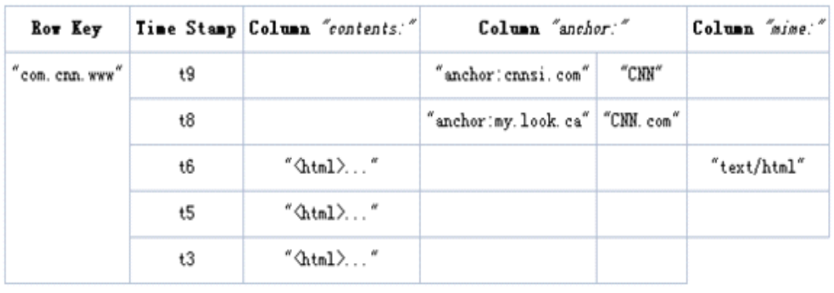
HBase数据模型
表是存放数据的。表由行和列组成
数据模型
Row Key: 行键，Table的主键，Table中的记录按照Row Key排序
Timestamp: 时间戳，每次数据操作对应的时间戳，可以看作是数据的version number
Column Family：列簇，Table在水平方向有一个或者多个Column Family组成，一个Column Family中可以有任意多个Column组成，即Column Family支持动态扩展，无需预先定义Column的数量以及类型，所有Column均以二进制格式存储，用户需要自行进行类型转换。

Slide 6
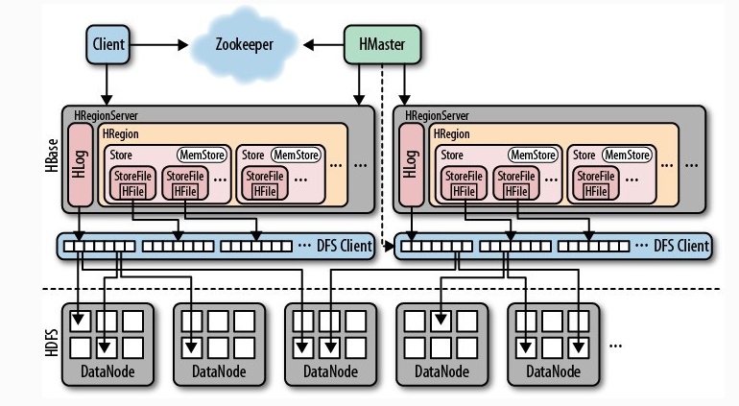
HBase系统架构

Slide 7
HBASE系统架构
    Client 包含访问hbase 的接口，client 维护着一些cache 来加快对hbase 的访问，比如regione 的位置信息
    Zookeeper
      保证任何时候，集群中只有一个running master
      存贮所有Region 的寻址入口
      实时监控Region Server 的状态，将Region server 的上线和下线信息，实时通知给Master
      存储Hbase 的schema,包括有哪些table，每个table 有哪些column family
    Master 可以启动多个HMaster，通过Zookeeper的Master Election机制保证总有一个Master运行
      为Region server 分配region
      负责region server 的负载均衡
      发现失效的region server 并重新分配其上的region

Slide 8
HBASE系统架构
    Region Server
      维护Master 分配给它的region，处理对这些region 的IO 请求
      负责切分在运行过程中变得过大的region
可以看出，client 访问hbase 上数据的过程并不需要master 参与，寻址访问zookeeper 和region server，数据读写访问regioneserver。HRegionServer主要负责响应用户I/O请求，向HDFS文件系统中读写数据，是HBase中最核心的模块。

Slide 9
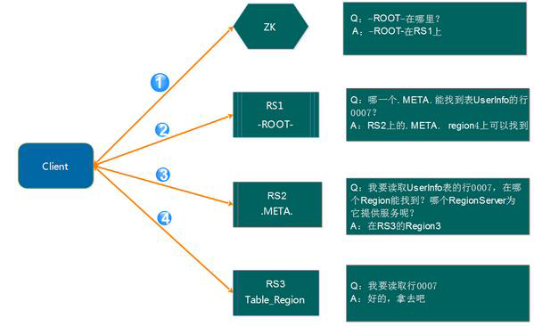
Region寻址方式
Notes:
第 1 步：Client 请求 ZooKeeper 获得-ROOT-所在的 RegionServer 地址
第 2 步：Client 请求-ROOT-所在的 RS 地址，获取.META.表的地址，Client 会将-ROOT-的相关 信息 cache 下来，以便下一次快速访问
第 3 步：Client 请求.META.表的 RegionServer 地址，获取访问数据所在 RegionServer 的地址， Client 会将.META.的相关信息 cache 下来，以便下一次快速访问
第 4 步：Client 请求访问数据所在 RegionServer 的地址，获取对应的数据
从上面的路径我们可以看出，用户需要 3 次请求才能直到用户 Table 真正的位置，这在一定 程序带来了性能的下降。在 0.96 之前使用 3 层设计的主要原因是考虑到元数据可能需要很 大。但是真正集群运行，元数据的大小其实很容易计算出来。在 BigTable 的论文中，每行 METADATA 数据存储大小为 1KB 左右，如果按照一个 Region 为 128M 的计算，3 层设计可以支持的 Region 个数为 2^34 个，采用 2 层设计可以支持 2^17（131072）。那么 2 层设计的情 况下一个集群可以存储 4P 的数据。这仅仅是一个 Region 只有 128M 的情况下。如果是 10G 呢? 因此，通过计算，其实 2 层设计就可以满足集群的需求。因此在 0.96 版本以后就去掉 了-ROOT-表了。

Slide 10
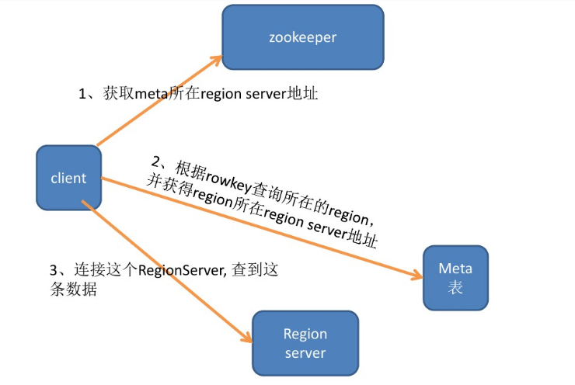
Region寻址方式
Notes:
第 1 步：Client 请求 ZooKeeper 获取.META.所在的 RegionServer 的地址。
第 2 步：Client 请求.META.所在的 RegionServer 获取访问数据所在的 RegionServer 地址，Client 会将.META.的相关信息 cache 下来，以便下一次快速访问。
第 3 步：Client 请求数据所在的 RegionServer，获取所需要的数据。
总结去掉-ROOT-的原因有如下 2 点：
其一：提高性能
其二：2 层结构已经足以满足集群的需求
这里还有一个问题需要说明，那就是 Client 会缓存.META.的数据，用来加快访问，既然有缓 存，那它什么时候更新？如果.META.更新了，比如 Region1 不在 RerverServer2 上了，被转移 到了 RerverServer3 上。Client 的缓存没有更新会有什么情况？
其实，Client 的元数据缓存不更新，当.META.的数据发生更新。如上面的例子，由于 Region1 的位置发生了变化，Client 再次根据缓存去访问的时候，会出现错误，当出现异常达到重试 次数后就会去.META.所在的 RegionServer 获取最新的数据，如果.META.所在的 RegionServer 也变了，Client 就会去 ZooKeeper 上获取.META.所在的 RegionServer 的最新地址。

Slide 11
META表结构
Row(行健) | Column Family | Column | Value
[table],[region start key],[region id] | Info | regioninfo | NAME=> ENCODED=> STARTKEY=> ENDKEY=>
 |  | seqnumDuringOpen
 |  | server | Ip:port
 |  | serverstartcode | 服务开始的时间戳

Slide 12
HBASE Shell
hbase提供了一个shell的终端给用户交互
名称 | 命令表达式
创建表 | create '表名称', '列族名称1','列族名称2','列族名称N'
添加记录 | put '表名称', '行名称', '列名称:', '值'
查看记录 | get '表名称', '行名称'
查看表中的记录总数 | count '表名称'
删除记录 | delete '表名' ,'行名称' , '列名称'
删除一张表 | 先要屏蔽该表，才能对该表进行删除，第一步 disable '表名称' 第二步 drop '表名称'
查看所有记录 | scan "表名称"
查看某个表某个列中所有数据 | scan "表名称" , {COLUMNS=>'列族名称:列名称'}
更新记录 | 就是重写一遍进行覆盖

Slide 13
HBASE Shell的DDL操作
创建表
>create 'users','user_id','address','info'
表users,有三个列族user_id,address,info
列出全部表
>list
得到表的描述
>describe 'users'
创建表
>create 'users_tmp','user_id','address','info'
删除表
>disable 'users_tmp'
>drop 'users_tmp'
>exists 'users'
>is_enabled 'users'
>is_disabled 'users

Slide 14
HBASE Shell的DML操作
put 'users','xiaoming','info:age','24';
put 'users','xiaoming','info:birthday','1987-06-17';
put 'users','xiaoming','info:company','alibaba';
put 'users','xiaoming','address:contry','china';
put 'users','xiaoming','address:province','zhejiang';
put 'users','xiaoming','address:city','hangzhou';
put 'users','zhangyifei','info:birthday','1987-4-17';
put 'users','zhangyifei','info:favorite','movie';
put 'users','zhangyifei','info:company','alibaba';
put 'users','zhangyifei','address:contry','china';
put 'users','zhangyifei','address:province','guangdong';
put 'users','zhangyifei','address:city','jieyang';
put 'users','zhangyifei','address:town','xianqiao';
添加记录
获取一条记录
1.取得一个id的所有数据
>get 'users','xiaoming'
2.获取一个id，一个列族的所有数据
>get 'users','xiaoming','info'
3.获取一个id，一个列族中一个列的
所有数据
get 'users','xiaoming','info:age'

Slide 15
HBASE Shell的DML操作
更新记录
>put 'users','xiaoming','info:age' ,'29'
>get 'users','xiaoming','info:age'
>put 'users','xiaoming','info:age' ,'30'
>get 'users','xiaoming','info:age'
获取单元格数据的版本数据
>get 'users','xiaoming',{COLUMN=>'info:age',VERSIONS=>1}
>get 'users','xiaoming',{COLUMN=>'info:age',VERSIONS=>2}
>get 'users','xiaoming',{COLUMN=>'info:age',VERSIONS=>3}
获取单元格数据的某个版本数据
〉get 'users','xiaoming',{COLUMN=>'info:age',TIMESTAMP=>1364874937056}
全表扫描
>scan 'users'

Slide 16
HBASE Shell的DML操作
删除xiaoming值的'info:age'字段
>delete 'users','xiaoming','info:age'
>get 'users','xiaoming'
删除整行
>deleteall 'users','xiaoming'
统计表的行数
>count 'users'
清空表
>truncate 'users'

Slide 17
HBASE的Java_API（一）
//hbase操作必备
private static Configuration getConfiguration() {
configuration = HBaseConfiguration.create();
configuration.set("hbase.zookeeper.property.clientPort", "2181");
configuration.set("hbase.zookeeper.quorum","bdp43.bigdata");
configuration.set("hbase.master", "bdp45.bigdata:16000");
configuration.set("zookeeper.znode.parent", "/hbase-unsecure");
return conf;
}

Slide 18
HBASE的Java_API（二）
//创建一张表
public static void create(String tableName, String columnFamily) throws IOException{
HBaseAdmin admin = new HBaseAdmin(getConfiguration());
if (admin.tableExists(tableName)) {
System.out.println("table exists!");
}else{
HTableDescriptor tableDesc = new HTableDescriptor(tableName);
tableDesc.addFamily(new HColumnDescriptor(columnFamily));
admin.createTable(tableDesc);
System.out.println("create table success!");
}
}

Slide 19
HBASE的Java_API（三）
//添加一条记录
public static void put(String tableName, String row, String columnFamily, String column, String data) throws IOException{
HTable table = new HTable(getConfiguration(), tableName);
Put p1 = new Put(Bytes.toBytes(row));
p1.add(Bytes.toBytes(columnFamily), Bytes.toBytes(column), Bytes.toBytes(data));
table.put(p1);
System.out.println("put'"+row+"',"+columnFamily+":"+column+"','"+data+"'");
}

Slide 20
HBASE的Java_API（四）
//读取一条记录
public static void get(String tableName, String row) throws IOException{
HTable table = new HTable(getConfiguration(), tableName);
Get get = new Get(Bytes.toBytes(row));
Result result = table.get(get);
System.out.println("Get: "+result);
}

Slide 21
HBASE的Java_API（五）
//删除表
public static void delete(String tableName) throws IOException{
HBaseAdmin admin = new HBaseAdmin(getConfiguration());
if(admin.tableExists(tableName)){
try {
admin.disableTable(tableName);
admin.deleteTable(tableName);
} catch (IOException e) {
e.printStackTrace();
System.out.println("Delete "+tableName+" 失败");
}
}
System.out.println("Delete "+tableName+" 成功");
}

Slide 22
HBASE的Java_API（六）
public static void main(String[] args) throws IOException {
String tableName="hbase_tb";
String columnFamily="cf";
HBaseTestCase.create(tableName, columnFamily);
HBaseTestCase.put(tableName, "row1", columnFamily, "cl1", "data");
HBaseTestCase.get(tableName, "row1");
HBaseTestCase.scan(tableName);
HBaseTestCase.delete(tableName);
}

Slide 23


